Slide 1
Современные приемы формирования естественнонаучной грамотности на уроках окружающего мира
Опанасенко Наталья Юрьевна
учитель начальных классов
МБОУ ООШ № 16
г. Армавир

Slide 2


Slide 3
Урок притчи заключается о том, что надо обретать не только знания, а способность целенаправленно применить эти добытые знания и умения в жизненной ситуации.
Это самое главное, чему мы должны учить детей. Вот и встают перед учителем вопросы: а как это сделать, каким образом достичь этой заветной цели?

Slide 4
Функциональная грамотность простыми словами- это умение применять в жизни знания и навыки, полученные в школе. Способность человека вступать в отношения с внешней средой, максимально быстро адаптироваться и функционировать в ней.
Функционально грамотная личность - это личность, свободно ориентирующаяся в окружающем его мире, действующая в соответствии с ценностями, интересами, ожиданиями общества.

Slide 5
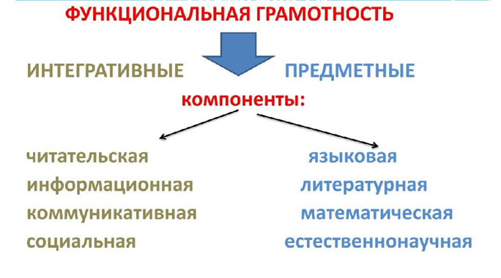

Slide 6
Естественно-научная грамотность - это способность человека осваивать и использовать естественно-научные знания для постановки вопросов, освоения новых знаний, для объяснения естественно-научных явлений, основанных на научных доказательствах.
Естественно-научная грамотность включает понимание основных закономерностей и особенностей естествознания, осведомлённости в том, что естественные науки и технологии оказывают влияние на материальную, интеллектуальную, культурную сферы общества.

Slide 7
Виды заданий на уроках окружающего мира:
1. Задания, формирующие знаниевый компонент естественнонаучной грамотности.
2. Задания, направленные на применение знаний в опыте деятельности.
3. Задания, позволяющие сформировать опыт рассуждения при решении нестандартных задач – жизненных ситуаций.

Slide 8
Технологии, используемые в работе:
1.Технология критического мышления.
2.Игровая технология
3.Драматизация.

Slide 9
Приемы формирования финансовой грамотности:
1.«Ложная альтернатива».
2.«Да - нет».
3. «Добавь следующее».
4. «Древо решений».

Slide 10
Приём «Корзина идей»

Slide 11
Прием «Кластер»

Slide 12
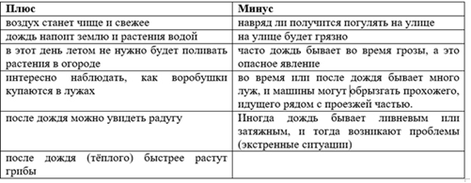
Приём «Хорошо - плохо»

Slide 13
Рецепт счастья
Возьмите чашку терпения, влейте туда полное сердце любви, бросьте две пригоршни щедрости, плесните туда же юмора, посыпьте добротой, добавьте как можно больше веры и всё это хорошенько перемешайте. Потом намажьте на кусок отпущенной вам жизни и предлагайте каждому, кого встретите на своём пути. (Р.Шапиро)

Slide 14
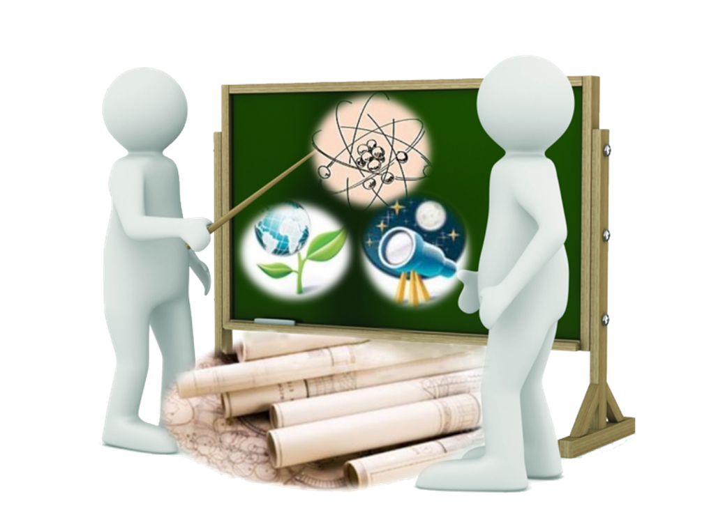
Спасибо за внимание!

